Slide 1

HTTP
Az internet múltja, jelenje és jövője
powering you since 1989

Slide 2
Röviden az internetről
IP címek: egy számítógép címe egy hálózaton (pl. internet)
Portok: virtuális címek egy gépen belül
Domain nevek: szöveges címek, IP címre mutatnak
Példák:
207.154.239.57 (:80)
154.191.243.65:9000
google.com:645
localhost (== ez a gép)

Slide 3
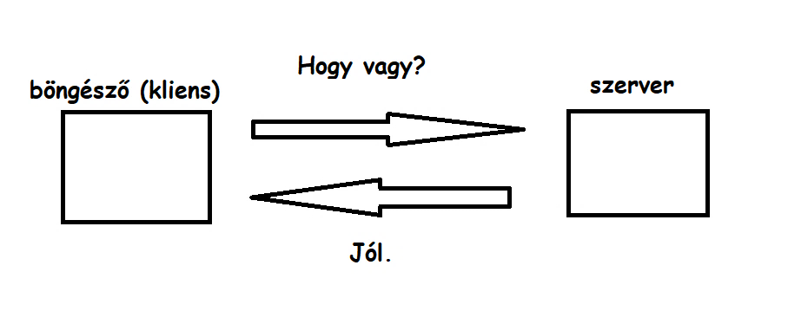
Mi ez?
Kérés-válasz alapú protokoll
Leírja hogyan beszél egymással egy kliens (pl. böngésző) és egy szerver
A szerver egy számítógép, ami kérésekre válaszol
kérés
válasz

Slide 4

Miből épül fel? (kérés)
A szerver melyik részét szeretné elérni a kliens (resource)
Mit szeretne vele tenni (method)
Hogyan kell kezelni a kérést (headers)
Pontos leírás/adatok a kérésről (body)

Slide 5
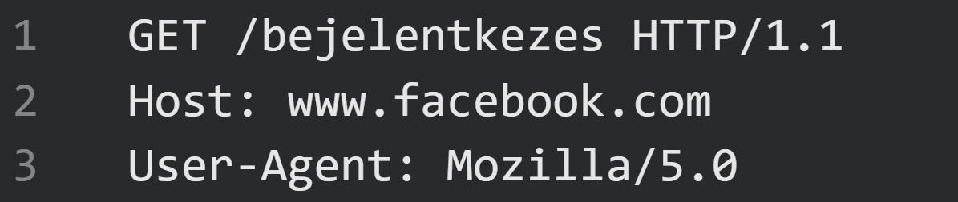
Hogy néz ez ki? (kérés)
method
resource
(HTTP verzió)
headers
Fordítás: Szeretném kérni (GET) a bejelentkező oldalt (/bejelentkezes), a Facebook-tól (Host: www.facebook.com).
Én egy Mozilla böngésző vagyok (User-Agent: Mozilla/5.0).

Slide 6
Miből épül fel? (válasz)
Státuszkód
Hogyan kell értelmezni a választ (headers)
A pontos válasz (body)

Slide 7
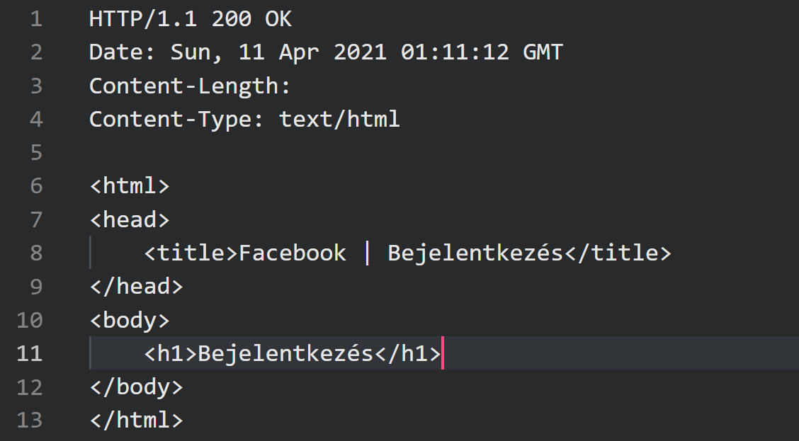
Hogy néz ez ki? (válasz)
Fordítás: Sikeresen értelmeztem és feldolgoztam a kérést (200 OK), egy HTML fájlt küldök most neked (Content-Type: text/html), itt van:
+ a html fájl tartalma (body)
(HTTP verzió)
Státuszkód
111
headers
body

Slide 8
Státuszok
Metódusok
2xx – rendben
3xx – átirányítás
4xx – kliens hibák
5xx – szerver hibák
GET: Kérek valamit
Pl. weboldal megnyitása, lekérése
POST: Küldök valamit, dolgozd fel
Általában létrehoz valamit
Pl. regisztráció
PUT: Módosítok valamit
Pl. jelszó módosítás
DELETE: Törlök valamit
Pl. fiók törlése

